Slide 1
Proiect TDAV Object Tracking
Membrii echipa:
- Goia Calin Daniel
- Bratfalean Dragos

Slide 2
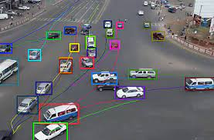
Object Tracking
Object tracking reprezinta procesul de a urmari si a identifica pozitia unuia sau mai multor obiecte intr-o secventa video pe masura ce se deplaseaza in cadrul scenei.

Slide 3
DCFs(Discriminant Correlation Filters)
Algoritmul pe care l-am ales pentru implementarea acestui proiect este algoritmul Discriminative Correlation Filter (DCF), care se bazează pe conceptul de filtre de corelație, învățarea automată și prelucrarea imaginilor. Mai jos sunt elementele cheie pe care se bazează DCF:
Filtre de Corelație: DCF se bazează pe utilizarea unui filtru de corelație pentru a localiza obiectul țintă în fiecare cadru al unei secvențe video. Acest filtru este obținut în timpul etapei de învățare.
Reprezentarea Obiectului: DCF funcționează pe baza unui șablon sau model care reprezintă obiectul țintă. Acest șablon este obținut în primul cadru al secvenței video și include caracteristici extrase din regiunea obiectului, cum ar fi textura, gradientul culorilor sau alte atribute relevante.
Transformarea Fourier: DCF folosește transformata Fourier pentru a efectua operații de corelație. Caracteristicile obținute din șablon și regiunea de căutare sunt transformate în domeniul Fourier pentru a facilita operațiile matematice.

Slide 4
4. Învățare Automată: O componentă esențială a DCF este învățarea filtrului de corelație. Acest filtru este învățat pentru a maximiza răspunsul filtrului în zona în care se află obiectul țintă și pentru a minimiza răspunsul în afara acestei zone. Învățarea se realizează pe baza exemplelor de antrenament și asemănării dintre caracteristicile extrase și șablonul obiectului.
5. Urmărirea Obiectului: DCF este utilizat pentru a urmări mișcarea obiectului în secvența video. Pe măsură ce cadrele se schimbă, filtrul de corelație este aplicat la caracteristicile din regiunile de căutare pentru a identifica poziția estimată a obiectului în fiecare cadru.
6.Actualizarea Adaptivă: Algoritmul DCF poate avea o componentă de actualizare a filtrului pentru a se adapta la schimbările în aspectul obiectului sau la posibile erori de urmărire. Actualizarea adaptivă contribuie la menținerea preciziei în timp.
Algoritmul DCF este utilizat în aplicații de urmărire a obiectelor dinamice în cadrul viziunii artificiale și are multe variante și îmbunătățiri, cum ar fi algoritmul Kernelized Correlation Filter (KCF) sau Discriminative Correlation Filter with Channel and Spatial Reliability (CSR-DCF), pentru a face față unor situații de urmărire mai complexe.

Slide 5
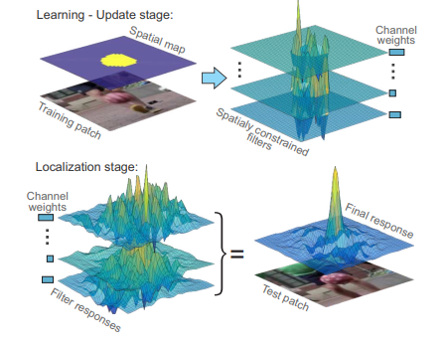
Discriminative Correlation Filter with Channel and Spatial Reliability

Slide 6
Bibiliografie
1. Discriminative Correlation Filter with Channel and Spatial Reliability Alan Lukeziˇ cˇ 1 , Toma´s Voj ˇ ´ıˇr 2 , Luka Cehovin Zajc ˇ 1 , Jiˇr´ı Matas2 and Matej Kristan1 1Faculty of Computer and Information Science, University of Ljubljana, Slovenia 2Faculty of Electrical Engineering, Czech Technical University in Prague, Czech Republic
2. Object Tracking using OpenCV (C++/Python) https://learnopencv.com/object-tracking-using-opencv-cpp-python/

